Slide 1

Programación de Inteligencia Artificial
Unidad 1.
Introducción a la Programación de Inteligencia Artificial
C.E. de Inteligencia Artificial y Big Data
1

Slide 2
Unidad 1. Introducción a la Programación de Inteligencia Artificial
Índice
Introducción a la Inteligencia Artificial.
Caracterización de los Lenguajes de Programación.
Spoiler: ¿Por qué Python?
Entornos Virtuales.
Introducción a Python:
Declaración Print
Variables y Tipos de Datos
Operadores y Comparadores
String, Listas y Diccionarios
Tuples, Sets y Booleanos
Control de Flujo: Loops
Control de Flujo: Condicionales
Funciones
Manipulación de Archivos
POO y Herencia
Manejo de Errores
Paquetes y Colecciones
3

Slide 3
Programación de Inteligencia Artificial
Introducción a la Inteligencia Artificial
C.E. de Inteligencia Artificial y Big Data
1

Slide 4
Unidad 1. Introducción a la Programación de Inteligencia Artificial
Introducción a la I.A.
¿Inteligencia Artificial?
¿Redes Neuronales?
¿Machine Learning?
¿Big Data?
¿Deep Learning?
¿IA Débil y Fuerte?
3
Notes:
Seguramente hemos oído hablar de los conceptos
Muchas veces estos se solapan, lo cual puede llevar a cierta confusión, vamos a verlos…

Slide 5
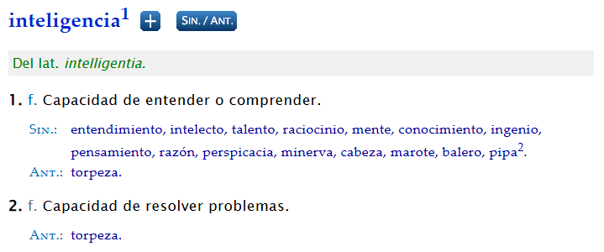
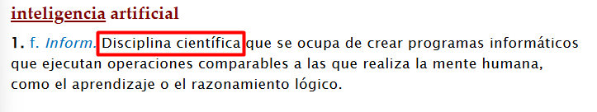
Unidad 1. Introducción a la Programación de Inteligencia Artificial
Introducción a la I.A.
¿Qué es la Inteligencia Artificial?
3
Notes:
Si intentamos definir lo que es la IA, encontraremos a muchos autores que la definen a su manera.
Según la RAE:

Slide 6
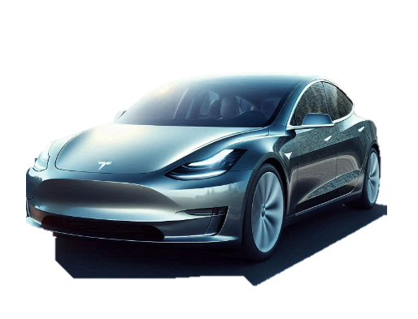
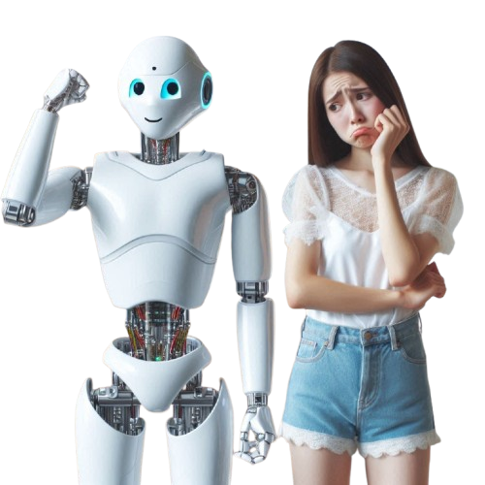

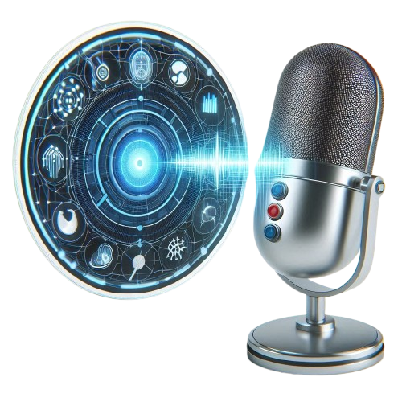
Unidad 1. Introducción a la Programación de Inteligencia Artificial
Introducción a la I.A.
¿Qué es la Inteligencia Artificial?
¿Y qué son comportamientos “inteligentes”?
Conducir
Analizar Patrones
Reconocimiento de Voz
…Pero ¿eso las vuelve más capaces que nosotr@s?
5
Notes:
Son muchas las áreas en las que destacan las máquinas, incluso con un rendimiento mayor al humano.

Slide 7
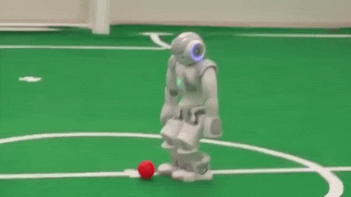

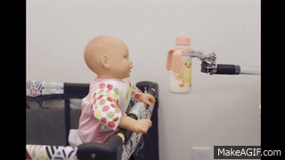
Unidad 1. Introducción a la Programación de Inteligencia Artificial
Introducción a la I.A.
¿Qué es la Inteligencia Artificial?
¿Y qué son comportamientos “inteligentes”?
Coge a cualquiera de algunas IAs que sobresalen en un dominio muy específico, y ponlo a realizar otra muy diferente…
I.A. Débil
Narrow AI
Pueden realizar un conjunto muy determinado de tareas.
6
Notes:
Por ejemplo, un robot que ha aprendido a andar, no tiene porque saber dar patadas

Slide 8

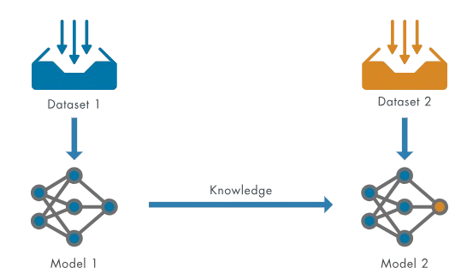

Unidad 1. Introducción a la Programación de Inteligencia Artificial
Introducción a la I.A.
¿Qué es la Inteligencia Artificial?
¿Y qué son comportamientos “inteligentes”?
I.A. Fuerte
AI General
Hacen referencia a aquellas IAs que son capaces de aplicarse a gran variedad de problemas.
→ AÚN NO EXISTE
Avances hacia la AGI:
Dataset 1
Dataset 2
…
Conocimiento
Modelo 1
Modelo 2
Transfer Learning Multi-task Learning Modelos de Gran Escala
7

Slide 9
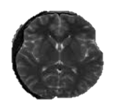


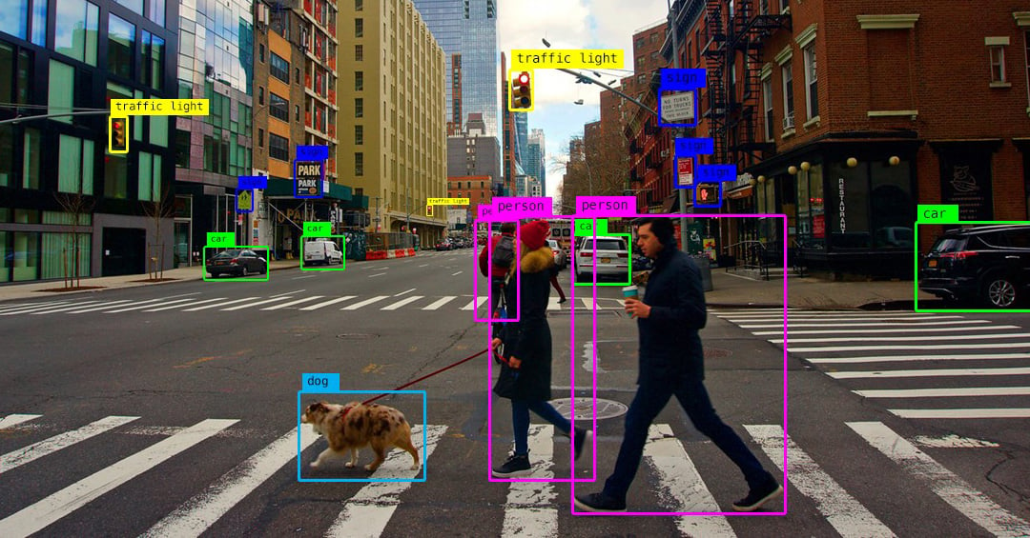


Unidad 1. Introducción a la Programación de Inteligencia Artificial
Introducción a la I.A.
¿Qué es la Inteligencia Artificial?
¿Y qué son comportamientos “inteligentes”?
I.A. Fuerte
AI General
Hacen referencia a aquellas IAs que son capaces de aplicarse a gran variedad de problemas.
→ AÚN NO EXISTE
Avances hacia la AGI:
ResNet
Transfer Learning Multi-task Learning Modelos de Gran Escala
8

Slide 10
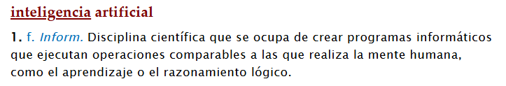
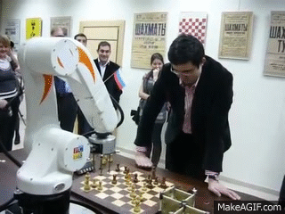
Unidad 1. Introducción a la Programación de Inteligencia Artificial
Introducción a la I.A.
¿Cómo se define la Inteligencia Artificial?
Diferentes subcategorías de IA:
Robótica
Procesamiento de lenguaje natural (NLP)
Visión
Conversión de texto a voz
…
Podemos programar de forma clásica, un robot que juegue al ajedrez.
Esto podría compararse a las operaciones que ejecutan la mente humana, aparentemente.
9

Slide 11
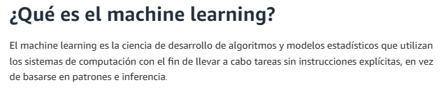
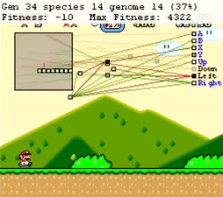
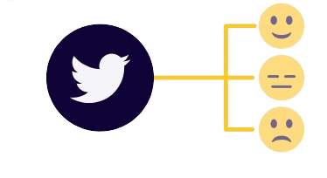

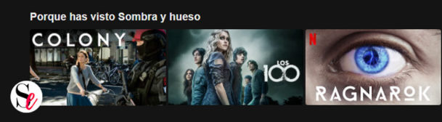
Unidad 1. Introducción a la Programación de Inteligencia Artificial
Introducción a la I.A.
¿Y qué hace diferente a un agente inteligente?
La capacidad de aprender → Machine Learning
(Aprendizaje Automático)
Paradigmas del Aprendizaje
Aprendizaje Supervisado
Aprendizaje Reforzado
Aprendizaje No Supervisado
10
Notes:
En el aprendizaje supervisado, el modelo se entrena utilizando un conjunto de datos etiquetado, donde cada entrada tiene una salida correspondiente conocida → Clasificación y regresión (ejemplo: detectar correso de spam)
Por otro lado, el aprendizaje no supervisado no utiliza etiquetas en los datos de entrenamiento. En su lugar, el modelo intenta descubrir patrones, estructuras o agrupaciones inherentes en los datos, lo que es útil para tareas como la segmentación de clientes en marketing, la reducción de dimensionalidad para visualizar datos complejos, o la detección de anomalías en sistemas de seguridad.
El aprendizaje por refuerzo representa una tercera categoría fundamental que difiere significativamente de los métodos supervisados y no supervisados. En este enfoque, un agente aprende a tomar decisiones secuenciales interactuando con un entorno, con el objetivo de maximizar una señal de recompensa acumulativa a lo largo del tiempo.

Slide 12

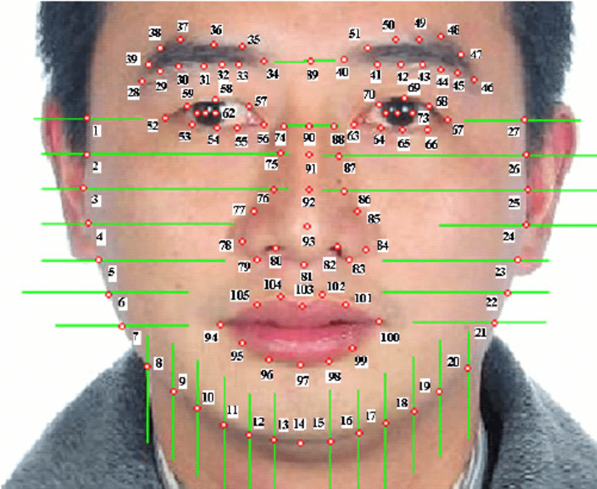
Unidad 1. Introducción a la Programación de Inteligencia Artificial
Introducción a la I.A.
¿Y qué hace diferente a un agente inteligente?
No es lo mismo programar para realizar una función, que para aprender a realizar funciones.
Elementos que conforman una cara
Identificarla automáticamente
!=
Inteligencia artificial != Machine Learning
12

Slide 13
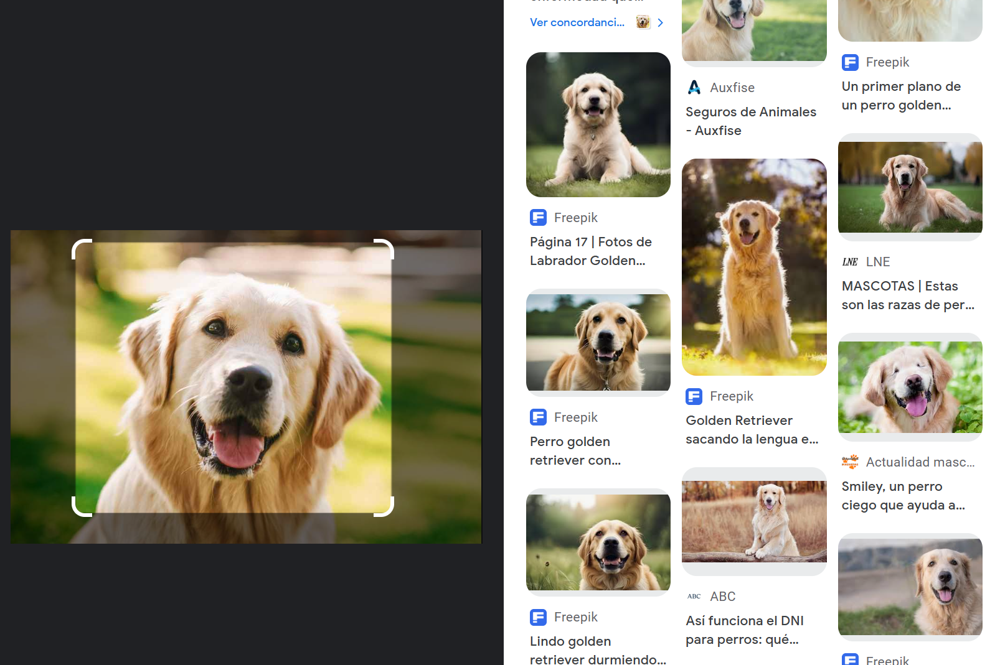
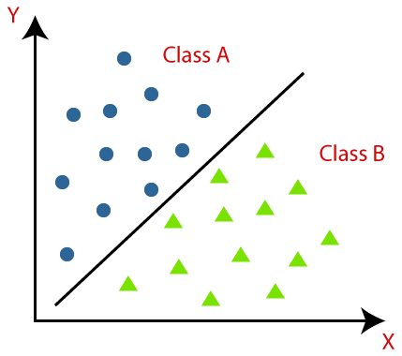
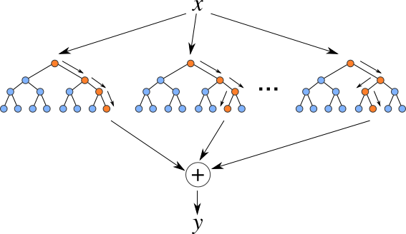
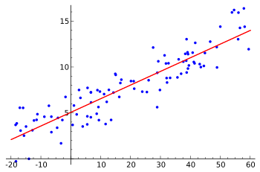
Unidad 1. Introducción a la Programación de Inteligencia Artificial
Introducción a la I.A.
Machine Learning
Utiliza diferentes técnicas para cubrir diferentes tipos de aplicaciones.
Random Forest
(árboles de decisión)
Modelos de Regresión
Modelos de Clasificación
13
Notes:
La regresión tiene el objetivo de predecir valores continuos (Números pues, como el 1, 2.3, 3.1416 etc…),
El ejemplo más claro para este tipo de problemas es el de fijar el precio de nuestra casa, por lo general lo realizamos basados en una serie de parámetros como la cantidad de baños, metros cuadrados, habitaciones, etc.
Al final lo que buscamos es que nuestro algoritmo nos arroje un dato continuo, en este caso el valor en dólares de nuestra casa.
Y la clasificación tiene la tarea de asignar una clase, es decir predecir a que clase pertenece un conjunto de datos, aquí es muy importante entender que en los problemas de clasificación los valores son discretos .
No tengo idea de qué algoritmo usa Google para clasificar sus imágenes, pero definitivamente usan inteligencia artificial y MACHINE LEARNING.
Cuando buscas alguna imagen o subes la imagen a Google images, lo que vas a encontrar son muchos sitios web que la han previamente y en el caso de un producto, es muy sencillo encontrar los datos del mismo si no tienes idea de qué es lo que aparece en la imagen que subiste.

Slide 14
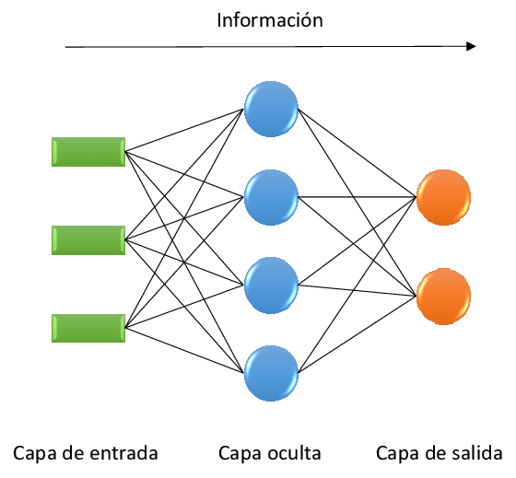
Unidad 1. Introducción a la Programación de Inteligencia Artificial
Introducción a la I.A.
Machine Learning → Redes Neuronales
¿Qué es una puerta?
Usamos la información aprendida para identificar elementos más abstractos:
¿Qué es un coche?
¿Qué es un camión?
…
¿Qué es un volante?
¿Qué es una rueda?
14

Slide 15


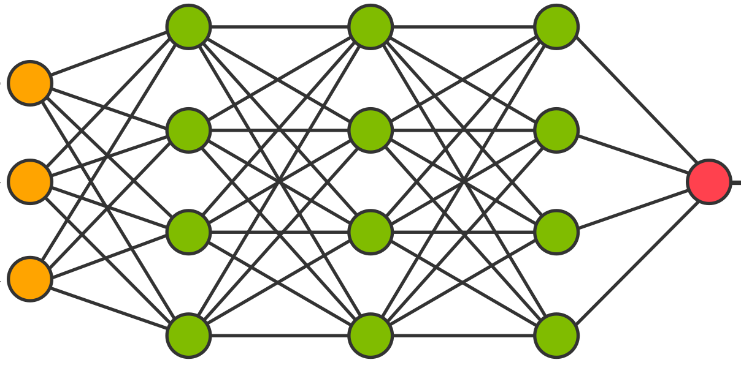
Unidad 1. Introducción a la Programación de Inteligencia Artificial
Introducción a la I.A.
Machine Learning → Redes Neuronales → Deep Learning
Obtener Características
Coche
-----
No Coche
A medida que añadimos capas y complejidad, estos algoritmos se conocen como Deep Learning (aprendizaje profundo).
Clasificar
Coche
-----
No Coche
Obtener Patrones + Clasificación
15

Slide 16


Unidad 1. Introducción a la Programación de Inteligencia Artificial
Introducción a la I.A.
Machine Learning → Redes Neuronales → Deep Learning → Big Data
El Deep Learning necesita entrenar y aprender con una cantidad masiva de datos.
Sin embargo, debido a la mentalidad actual, nos encontramos en la era de la información, en la cual acumulamos grandes cantidades de datos.
Esta acumulación y análisis de datos es lo que consideramos
→ Big Data
16
Notes:
Información obtenida desde DotCSV

Slide 17
Programación de Inteligencia Artificial
Caracterización de los Lenguajes de Programación
C.E. de Inteligencia Artificial y Big Data
17

Slide 18
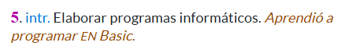

Unidad 1. Introducción a la Programación de Inteligencia Artificial
Caracterización de los Lenguajes de Programación
¿Por qué queremos programar?
Se nos ocurre que podríamos establecer un umbral, y, elaborar un programa informático que, cuando detecte que el dinosaurio supera este umbral, añada una unidad a un contador.
→ Hemos automatizado un proceso.
Imagina que queremos contar el número de saltos que da el dinosaurio.
Para ello, tendríamos que situarnos frente a la pantalla un tiempo indeterminado, sin perder ni un momento la atención.
18

Slide 19
Unidad 1. Introducción a la Programación de Inteligencia Artificial
Caracterización de los Lenguajes de Programación
Y ¿qué es un programa?
Programa: un conjunto de instrucciones, métodos, clases y objetos, así como acciones lógicas que, cuando se ejecutan juntos, permiten que el ordenador realice una tarea específica.
Instrucción: unidad más pequeña de operación, una línea de código.
int contador = 0;
Método: secuencia de instrucciones que podemos llamar para realizar una acción. → Función.
Con los métodos enseñamos a las máquinas a hacer algo, pero es haciendo llamadas a métodos cuando pedimos a las máquinas que lo hagan.
19

Slide 20
Unidad 1. Introducción a la Programación de Inteligencia Artificial
Caracterización de los Lenguajes de Programación
Y ¿qué es un programa?
funcion contar(dinosaurio, umbral){ si(dinosaurio.altura > umbral.altura){
contador++;
}
devuelve contador;
}
Acción lógica
Instrucciones
Está escrito en un Lenguaje de Programación
20

Slide 21
Unidad 1. Introducción a la Programación de Inteligencia Artificial
Caracterización de los Lenguajes de Programación
¿Qué es un Lenguaje de Programación?
Es el idioma que utilizamos para comunicarnos con las máquinas.
¿Y en qué nos debemos fijar para elegir uno adecuado en el contexto de desarrollo de inteligencia artificial?
Velocidad: al requerir de numerosos cálculos, tendrá que poder procesarse rápidamente, casi en tiempo real.
Curva de Aprendizaje: los lenguajes más utilizados normalmente son los que más guías y librerías y apoyo de la comunidad tienen.
Coste: no todos los lenguajes son gratuitos (MATLAB).
21

Slide 22
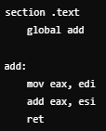
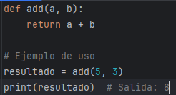
Unidad 1. Introducción a la Programación de Inteligencia Artificial
Caracterización de los Lenguajes de Programación
Niveles de los Lenguajes de Programación:
Bajo nivel: código máquina.
Nivel simbólico: ensamblador.
Alto nivel: por ejemplo, Python.
89 F8 → mueve el primer arg al registro EAX
01 F0 → suma el segundo arg al registro EAX
C3 → devuelve el resultado de EAX
22

Slide 23



Unidad 1. Introducción a la Programación de Inteligencia Artificial
Caracterización de los Lenguajes de Programación
¿Qué lenguajes de programación son adecuados para el desarrollo de Inteligencia Artificial y Big Data?
R: excelente para análisis estadístico y visualización de datos, usado comúnmente en ML, DL y procesamiento de datos.
Java: lenguaje de muy alto rendimiento, escalable y robusto, utilizado comúnmente para aplicaciones empresariales y procesamiento en tiempo real.
JavaScript: permite integrar modelos de IA en páginas web y aplicaciones móviles, así como chatbots, tiene una sintaxis amigable y bibliotecas de TensorFlow.
23

Slide 24


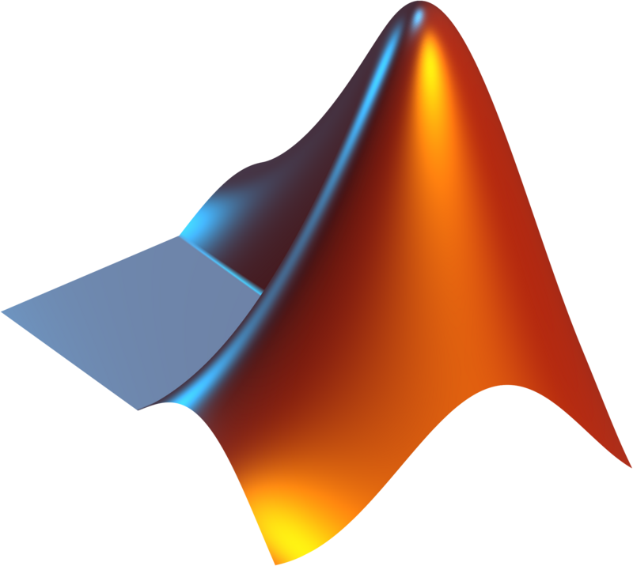
Unidad 1. Introducción a la Programación de Inteligencia Artificial
Caracterización de los Lenguajes de Programación
¿Qué lenguajes de programación son adecuados para el desarrollo de Inteligencia Artificial y Big Data?
Julia: tiene un rendimiento similar a C++ y es fácil de aprender, pero se centra en cálculos numéricos, útil para simulaciones científicas.
LISP: es un lenguaje muy curioso ya que permite homoiconicidad, es decir, el propio lenguaje se escribe en formato de estructura de datos.
MatLab: es un lenguaje de muy alto nivel, basado en matrices para matemáticas computacionales, muy adecuado para el cálculo paralelo a gran escala.
24

Slide 25
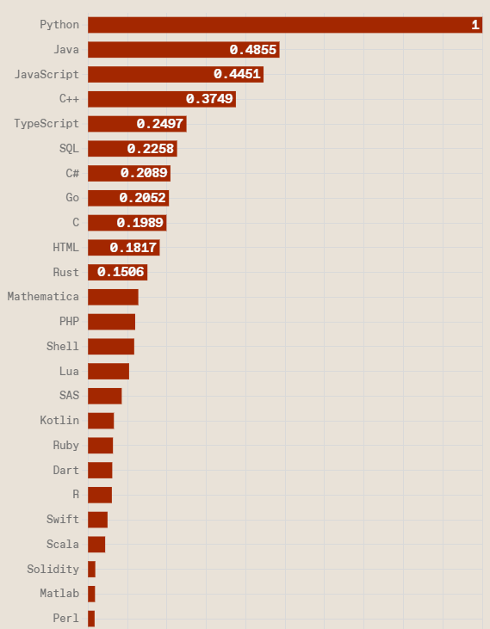

Unidad 1. Introducción a la Programación de Inteligencia Artificial
Caracterización de los Lenguajes de Programación
¿Qué lenguajes de programación son adecuados para el desarrollo de Inteligencia Artificial y Big Data?
Según el IEEE (Instituto de Ingenieros Eléctricos y Electrónicos)
25

Slide 26
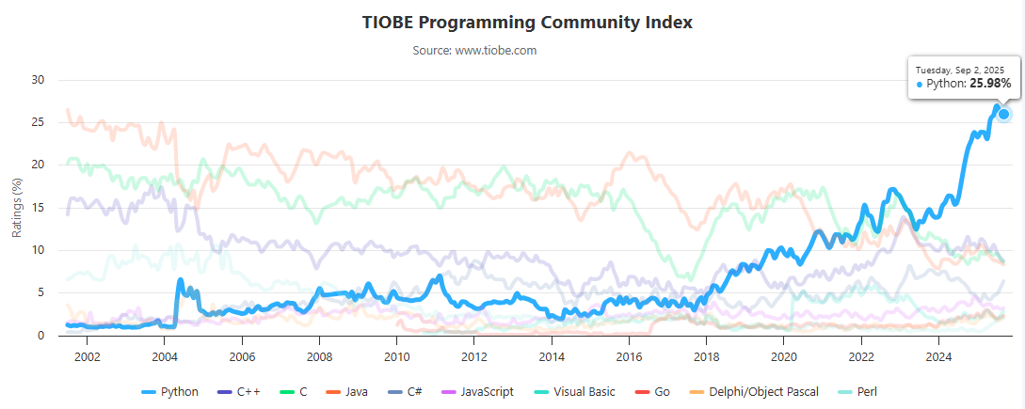
Unidad 1. Introducción a la Programación de Inteligencia Artificial
¿Por qué Python?
¿Qué lenguajes de programación son más utilizados?
Según el Índice de TIOBE:
TIOBE Index - TIOBE
26

Slide 27
Programación de Inteligencia Artificial
¿Por qué Python?
C.E. de Inteligencia Artificial y Big Data
27

Slide 28
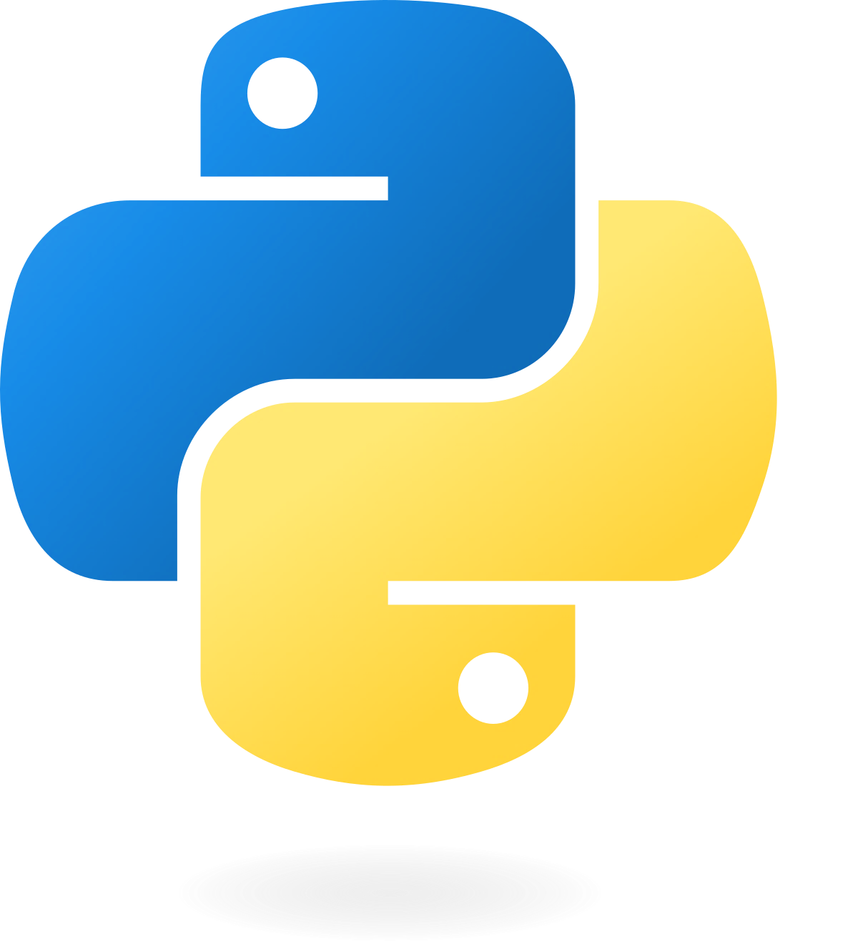




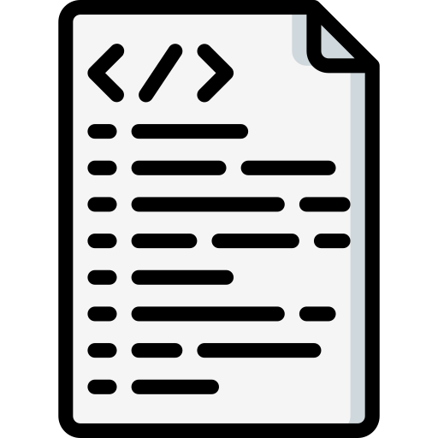
Unidad 1. Introducción a la Programación de Inteligencia Artificial
¿Por qué Python?
Un poco de historia…
1989
1991
V0.9
Lenguaje de Scripting
ABC
Guido van Rossum
RunTime
Parser
VM
+
28

Slide 29
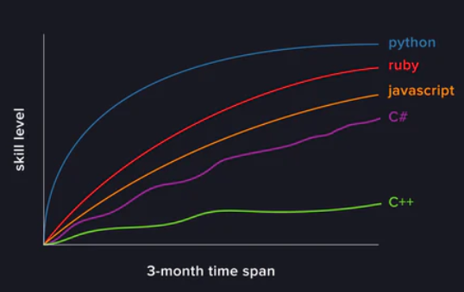
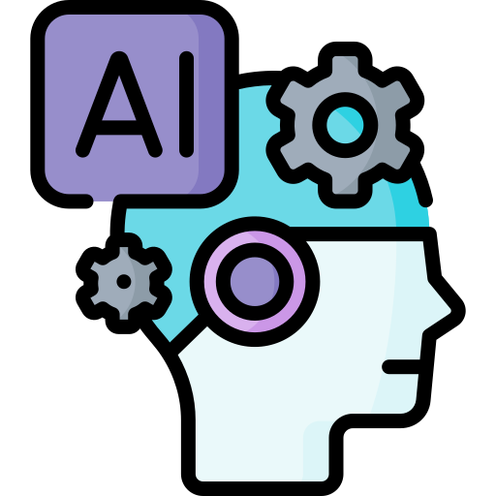
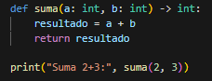



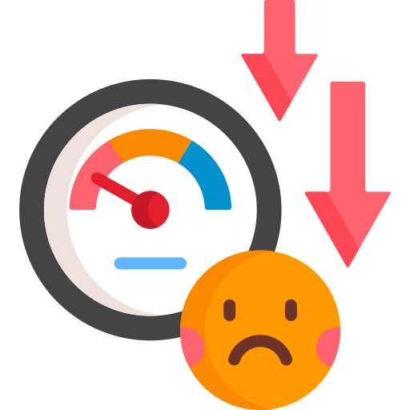
Unidad 1. Introducción a la Programación de Inteligencia Artificial
¿Por qué Python?
Un poco de historia…
1994
V1.0
Estructura sencilla
Tipado débil
Alto Nivel
2000
V2.0
2006
V3.0
2020
V2.0
29

Slide 30
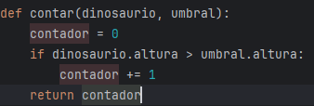




Unidad 1. Introducción a la Programación de Inteligencia Artificial
¿Por qué Python?
¿Por qué Python es el lenguaje de programación más elegido?
Curva de aprendizaje suave y sintaxis simple y legible:
Amplia biblioteca y Frameworks especializados:
30

Slide 31

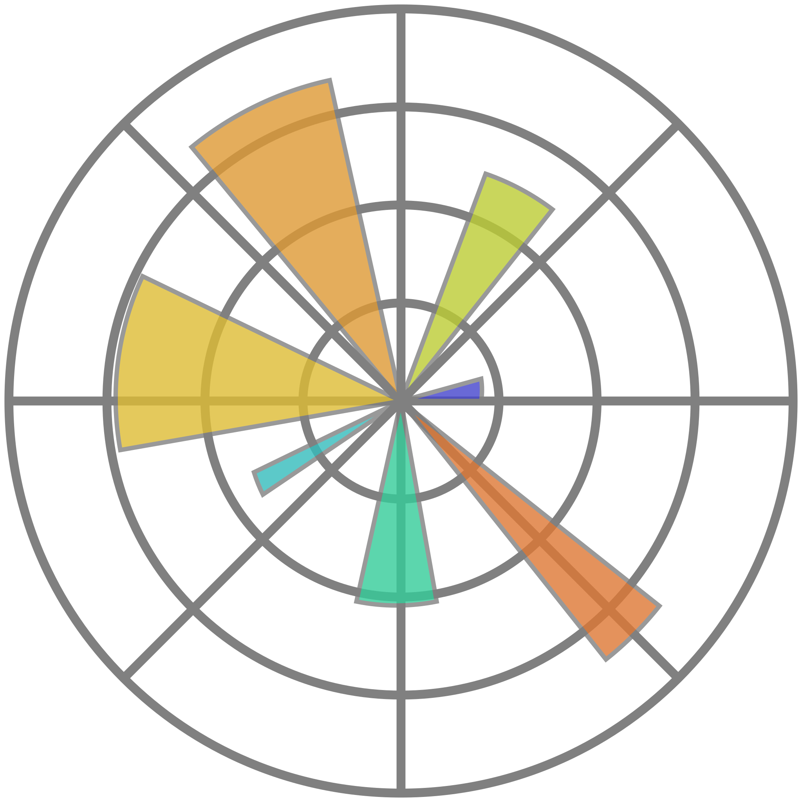


Unidad 1. Introducción a la Programación de Inteligencia Artificial
¿Por qué Python?
¿Por qué Python es el lenguaje de programación más elegido?
Gran comunidad de soporte que contribuye constantemente con tutoriales, documentación y soporte en foros como StackOverflow.
Manejo eficiente de datos y visualización: herramientas como Pandas y NumPy permiten manipular y analizar grandes volúmenes de datos y otras bibliotecas como Matplotlib y Seaborn facilitan la creación de gráficos, para interpretar mejor estos datos.
31

Slide 32
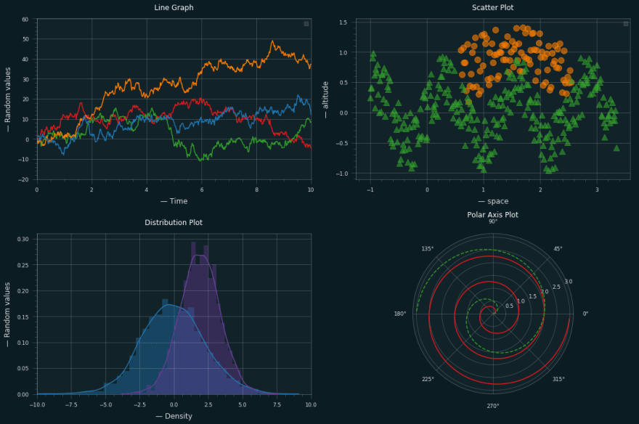
Unidad 1. Introducción a la Programación de Inteligencia Artificial
¿Por qué Python?
¿Por qué Python es el lenguaje de programación más elegido?
32

Slide 33
Unidad 1. Introducción a la Programación de Inteligencia Artificial
¿Por qué Python?
¿Por qué Python es el lenguaje de programación más elegido?
Características:
Programación de alto nivel.
Orientada a objetos: mayor eficiencia a largo plazo.
Multiplataforma: compatible con Windows, Linux, MacOS y UNIX.
Lenguaje Interpretado: no necesita ser compilado como sucede con Java o C++.
Tipado dinámico: los tipos de variables no necesitan ser anunciados puesto que se van estableciendo durante la ejecución.
Velocidad y Memoria: no se trata de un lenguaje extremadamente rápido o eficiente en cuanto a consumo de memoria, pero tiene librerías que tratan de compensarlo (más o menos).
33

Slide 34
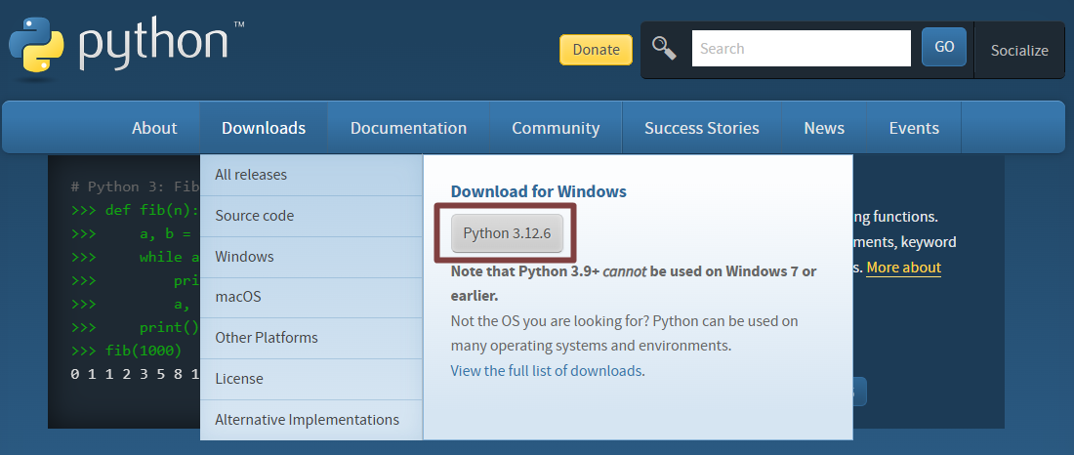
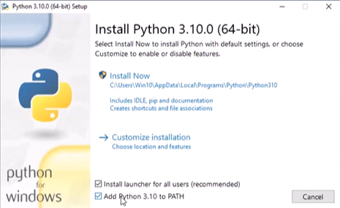
Unidad 1. Introducción a la Programación de Inteligencia Artificial
¿Por qué Python?
¿Por qué Python es el lenguaje de programación más elegido?
Instalación (Windows):
Welcome to Python.org
¡OJO! Añade Python al Path
34

Slide 35
Programación de Inteligencia Artificial
Entornos Virtuales
C.E. de Inteligencia Artificial y Big Data
35

Slide 36
Unidad 1. Introducción a la Programación de Inteligencia Artificial
Entornos Virtuales
¿Qué es un entorno virtual?
Un entorno virtual es una herramienta que nos va a permitir mantener separados los paquetes, librerías y dependencias de diferentes proyectos de Python.
Esto nos va a resultar útil porque así podemos tener distintas versiones de las mismas bibliotecas instaladas en cada proyecto sin que entren en conflicto.
¿Por qué es útil?
Como hemos visto en clase, algunas bibliotecas no son compatibles con versiones de Python recientes, por lo que puede llegar a ser necesario utilizar versiones diferentes de Python.
→ Sin embargo, existe la limitación de que un entorno virtual está ligado a una única versión de Python.
36

Slide 37




Unidad 1. Introducción a la Programación de Inteligencia Artificial
Conda
¿Qué es Conda?
Conda es un gestor de entornos y paquetes multiplataforma.
Nos permite:
Crear entornos aislados: cada proyecto con su propia versión de Python y librerías.
Instalar, actualizar y eliminar paquetes.
Exportar la “foto” de un entorno para reproducirlo en otra máquina.
Existen otros sistemas similares:
37

Slide 38
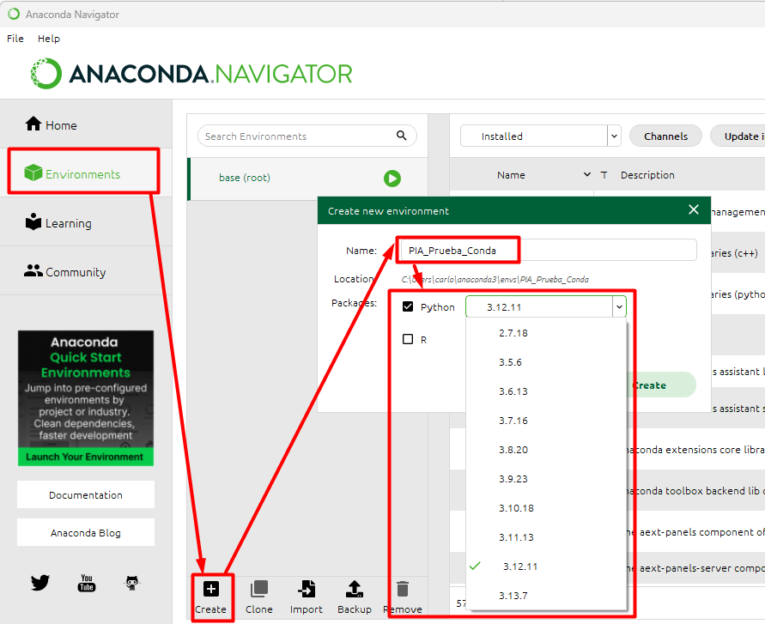
Unidad 1. Introducción a la Programación de Inteligencia Artificial
Conda
¿Qué es Conda?
Para descargar Conda en Windows:
En Windows, Conda tiene una interfaz gráfica muy intuitiva, probemos a crear nuestro primer entorno de desarrollo con la versión “3.12.11” de Python →
Download Anaconda Distribution | Anaconda
38

Slide 39
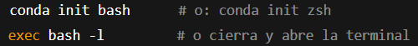
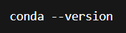
Unidad 1. Introducción a la Programación de Inteligencia Artificial
Conda
¿Qué es Conda?
Para descargar Conda en Linux (desde bash):
Acepta la licencia, deja la ruta por defecto en tu HOME e inicializa.
Puedes comprobar la versión y asegurarte de que está bien instalado:
39

Slide 40
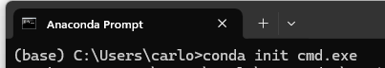
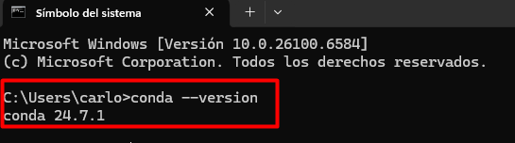
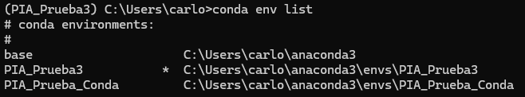
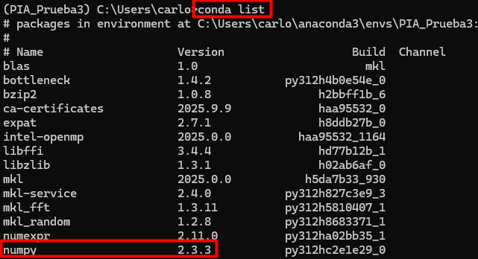
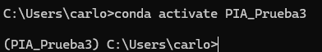
Unidad 1. Introducción a la Programación de Inteligencia Artificial
Conda
¿Qué es Conda?
Para trabajar con Conda desde CMD de Windows:
Ya podríamos abrir CMD y comprobar la versión:
Desde aquí, también podemos crear entornos:
Una vez creado, podemos activarlo como:
Instalar librerías (y desinstalarlas):
40

Slide 41
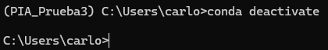
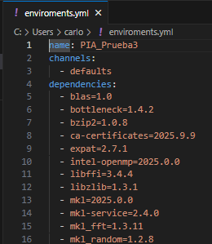

Unidad 1. Introducción a la Programación de Inteligencia Artificial
Conda
¿Qué es Conda?
Podemos actualizar paquetes, todo el entorno o eliminar paquetes.
Al finalizar, podemos desactivar el entorno:
Exportarlo en un “enviroments.yml”:
E importar con:
41

Slide 42






Unidad 1. Introducción a la Programación de Inteligencia Artificial
Introducción
Visual Studio Code
VSCode es un IDE integrado, elaborado por Microsoft y soporta múltiples lenguajes de programación:
Para instalarlo accederíamos a su página web, elegiríamos el SO y ya estaría listo:
< Lenguajes de Marcas >
Visual Studio Code - Code Editing. Redefined
42

Slide 43



Unidad 1. Introducción a la Programación de Inteligencia Artificial
Introducción
Visual Studio Code
Una vez lo tengamos instalado, tenemos dos opciones:
Abrir un archivo individual para visualización o edición rápida.
Abrir una carpeta, que se convertirá en nuestra área de trabajo.
Vamos a empezar creando una carpeta en nuestro PC, y abriéndola desde:
43

Slide 44



Unidad 1. Introducción a la Programación de Inteligencia Artificial
Introducción
Visual Studio Code
Una vez tenemos nuestra área de trabajo, podemos explorar opciones como crear ficheros, abrir ficheros, abrir otras carpetas o crearlas. En la ventana de bienvenida encontraremos estas opciones, pero hay más formas de llegar a ellas:
Pantalla de Bienvenida
Pestaña File y Atajos por Teclado
Explorador de Área de Trabajo
44

Slide 45


Unidad 1. Introducción a la Programación de Inteligencia Artificial
Introducción
Visual Studio Code
Explorando la Interfaz → Barra de Actividad
La barra de actividad proporciona acceso rápido a diferentes vistas:
Explorador
Búsqueda
Control de código fuente
Ejecutar y depurar
Mercado de plugins y plugins instalados.
45

Slide 46


Unidad 1. Introducción a la Programación de Inteligencia Artificial
Introducción
Visual Studio Code
Explorando la Interfaz → Barra Lateral Principal
Cuando se selecciona una opción de las disponibles en la barra de actividad, la barra lateral se adaptará para mostrar la información principal de la vista.
Al crear un fichero nuevo, se añade al espacio de trabajo. Podemos escribir su extensión y la visualización de código se adaptará.
¡OJO! Podemos clicar sobre el símbolo de la barra de actividad que ya esté seleccionado para ocultar la barra lateral principal.
46

Slide 47


Unidad 1. Introducción a la Programación de Inteligencia Artificial
Introducción
Visual Studio Code
Explorando la Interfaz → Área de Paneles
Desde Ver → Apariencia → Panel, o presionando Ctrl + J, podemos abrir el área de paneles:
Este panel contiene diferentes vistas, como la información de salida y depuración o el acceso al terminal integrado. Podemos probar a escribir un comando DIR.
47

Slide 48

Unidad 1. Introducción a la Programación de Inteligencia Artificial
Introducción
Visual Studio Code
Explorando la Interfaz → Paleta de Comandos
Muchos de los comandos de VS Code están sólo disponibles desde la paleta de comandos, en la parte superior. Por ejemplo, podemos buscar texto, crear o abrir ficheros, etc. Probemos a buscar un texto.
48

Slide 49
Unidad 1. Introducción a la Programación de Inteligencia Artificial
Introducción
Visual Studio Code
Explorando la Interfaz → Barra de Estado
Esta barra, situada en la parte inferior de la ventana, muestra información sobre el archivo que se está editando y el espacio de trabajo que está abierto.
En este ejemplo, la barra de estado muestra el idioma, la sangría, el final de línea, así com el lenguaje, si hubiera alertas o errores.
Vamos a probar a cambiar el tamaño de la sangría: presionamos en Spaces: 4 y lo cambiamos a 10.
49

Slide 50


Unidad 1. Introducción a la Programación de Inteligencia Artificial
Introducción
Visual Studio Code
Personalizar la Interfaz de Usuario
Al igual que con Eclipse, desde VSCode podemos cambiar el diseño, los colores, métodos abreviados… y casi todos los demás aspectos del editor. Para ello:
Prueba a cambiar de tema
*Hay más en el marketplace
50

Slide 51



Unidad 1. Introducción a la Programación de Inteligencia Artificial
Introducción
Visual Studio Code
Personalizar la Interfaz de Usuario
Más allá del tema, se puede personalizar casi todas las partes de VSCode mediante la configuración y las preferencias.
p.e.: Shorcuts
51

Slide 52

Unidad 1. Introducción a la Programación de Inteligencia Artificial
Introducción
Visual Studio Code
EMMET
Es una colección de plugins para editores de texto que realizan diferentes tareas que facilitan la edición: atajos, rellenar automáticamente, plantillas…
Prueba a crear un documento .html y escribir el carácter “!”. ¿Qué sucede?
52

Slide 53


Unidad 1. Introducción a la Programación de Inteligencia Artificial
Introducción
Visual Studio Code
Marketplace de Extensiones
VSCode tiene un gran ecosistema de extensiones que le permiten agregar lenguajes, depuradores y herramientas.
Vamos a probar a instalar el lenguaje “Python” y tratar de escribir un script:
53

Slide 54





Unidad 1. Introducción a la Programación de Inteligencia Artificial
Introducción
Visual Studio Code
Ejecutar y Depurar Código
Al igual que hicimos en Eclipse, VSCode tiene compatibilidad con la ejecución y depurar código.
Vamos a probar a depurar el anterior Script .py:
Irán apareciendo las variables
Panel de control (F5 continuar)
Seleccionamos el Debugger de Python
Añadimos un Breakpoint en
la instrucción print
Sobre el fichero actual
54

Slide 55


Unidad 1. Introducción a la Programación de Inteligencia Artificial
Introducción
Visual Studio Code
Cambiar Idioma
A diferencia que en Eclipse, en VSCode es mucho más sencillo cambiar el idioma de interfaz:
55

Slide 56


Unidad 1. Introducción a la Programación de Inteligencia Artificial
Introducción
Visual Studio Code
Minimapa y Sticky Scroll
Otras dos utilidades muy prácticas que tiene VSCode son:
Minimapa: muestra una visión general Sticky Scroll: mantiene las líneas
de tu script. iniciales fijadas.
56

Slide 57

Unidad 1. Introducción a la Programación de Inteligencia Artificial
Introducción
Visual Studio Code
Timeline
La vista del Timeline nos permite ver el historial de cambios y realizar comparaciones de los cambios:
Prueba a realizar un cambio y comparar los scripts.
57

Slide 58

Unidad 1. Introducción a la Programación de Inteligencia Artificial
Sintaxis Mínima
¿Sin comentarios? ¡Ni hablar!
Los comentarios en cualquier Script serán de vital importancia, ya que guían no solo a la persona que esté leyéndolo sino al propio programador.
Para escribir un comentario utilizaremos el símbolo #, y la línea precedida por este no será evaluada por el IDE:
¡OJO! El idioma predeterminado por PyCharm es el Inglés, así que es posible que nos subraye algunas palabras en verde.
58

Slide 59

Unidad 1. Introducción a la Programación de Inteligencia Artificial
Sintaxis Mínima
Contextualizndo el script: Docstrings
Un docstring es una breve descripción del script, indica qué hace y qué necesita.
Para escribir un docstring utilizaremos el símbolo ’’’…’’’:
59

Slide 60

Unidad 1. Introducción a la Programación de Inteligencia Artificial
Sintaxis Mínima
¿Sin comentarios? ¡Ni hablar!
Para evitar las correcciones de gramática:
File → Settings…
60

Slide 61

Unidad 1. Introducción a la Programación de Inteligencia Artificial
Sintaxis Mínima
Patrón punto de entrada:
¿Qué es “__name__”: es una variable especial que Python pone en cada archivo .py.
- Si ejecutas el archivo directamente “__name__” vale “__main__”.
- Si importas el archivo desde otro, “__name__” vale el nombre del módulo.
¿Para qué se usa el “if __name__ …”?
→ Para marcar el punto de entrada
del programa.
61

Slide 62


Unidad 1. Introducción a la Programación de Inteligencia Artificial
Sintaxis Mínima
Declaración Print → “Imprimir”
¡Examen de mentira!
Trata de mostrar por consola los siguientes mensajes utilizando 3 instrucciones “print” diferentes:
En un mismo print, utilizando caracteres
especiales:
Como numérico →
62

Slide 63

Unidad 1. Introducción a la Programación de Inteligencia Artificial
¿Qué es un Notebook?
Un Notebook (cuaderno) es un archivo interactivo que combina bloques de explicación con bloques ejecutables, lo cuál nos permite escribir, ejecutar y comentar pequeñas piezas de trabajo en Python al mismo tiempo, guardando,
además, los resultados.
EXTENSIÓN: .ipynb
Partes:
Celda de código.
Celda de texto (Markdown).
Salida (resultado).
Kernel: motor → pude ejecutar el cuaderno,
partes del cuaderno, reiniciarse…
63

Slide 64


Unidad 1. Introducción a la Programación de Inteligencia Artificial
¿Qué es un Notebook?
El lenguaje de marcado Markdown (celda de texto), da formato al texto en las celdas de explicación, permitiéndonos utilizar títulos, negritas, listas, enlaces…
64

Slide 65



Unidad 1. Introducción a la Programación de Inteligencia Artificial
Atajos VSCode
Visual Studio Code
Un Snippet es una forma de “programar” atajos en VSCode que nos puede resultar muy útil trabajando con el lenguaje Python.
Para acceder a la configuración de Snippets, podemos pulsar CTRL+Shift+P → Configure User Snippets → Python, se abrirá un fichero JSON que puede recoger nuevos snippets.
Vamos a hacer uno de prueba para atajar la plantilla base if-main:
Presiono Enter
65

Slide 66



Unidad 1. Introducción a la Programación de Inteligencia Artificial
Atajos VSCode
Visual Studio Code
En VSCode también podemos añadir atajos de teclado, también llamados Keyboard Shortcuts.
Presiono Ctrl + M en un bloque de código
66

